Slide 1
SISTEMAS DISTRIBUIDOS
Aula: 05
Prof.: Fabrício Varajão

Slide 2
Conteúdo
Sistemas centralizados;
Sistemas distribuídos.

Slide 3
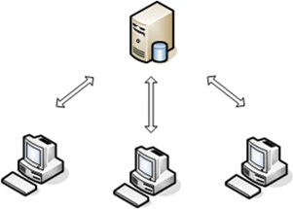


Sistemas Centralizados
Um sistema de informação centralizado (SIC) é aquele executado em uma coleção de máquinas, que se utiliza de seus recursos individuais e possui uma
máquina servidora que centraliza todas as informações.

Slide 4
Sistemas Centralizados
Possuem pouco poder de processamento sequencial (tempo compartilhado*);
Jamais irá atingir a capacidade de processamento de vários computadores interligados, como sendo um único sistema.
*Basicamente, time sharing consiste em alternar entre diferentes processos de forma que o usuário tenha a percepção que todos os processos estão sendo executados simultaneamente, permitindo a interação com múltiplos processos em execução.

Slide 5
Sistemas Centralizados
Modelos:
  Monousuário;
  Cliente-servidor (duas camadas);
  Multicamadas.

Slide 6
Sistemas Centralizados
Modelos:
  Monousuário;
  Cliente-servidor (duas camadas);
  Multicamadas.
É um sistema que funciona apenas em uma máquina. Onde a aplicação e o banco de dados estão armazenados em um mesmo computador.

Slide 7
Sistemas Centralizados
As regras de negócio ficam armazenadas no próprio banco de dados por "views" e "storage procedures". No cliente, fica somente a interação do sistema com o usuário, as chamadas interfaces, como as telas e os relatórios.
Modelos:
  Monousuário;
  Cliente-servidor (duas camadas);
  Multicamadas.
É o tipo de sistema onde existe a separação de uma máquina servidor, que fica à disposição das requisições realizadas pelas máquinas clientes.

Slide 8
Sistemas Centralizados
Modelos:
  Monousuário;
  Cliente-servidor (duas camadas);
  Multicamadas.
É uma melhoria do cliente servidor (duas camadas), em que são separadas as regras de negócio, a interface e o banco de dados

Slide 9
Sistemas Centralizados
A segurança é um ponto fundamental em qualquer sistema de informação e uma das vantagens dos sistemas centralizados é que eles possuem um único host que fornece alto grau de segurança, concorrência e controle de cópias de segurança e recuperação;
Ao contrário dos sistemas distribuídos que é mais fácil acessar os dados, o que dificulta garantir a segurança dos dados existentes e a privacidade dos dados secretos.

Slide 10
Sistemas Centralizados
O host em que o banco de dados está localizado pode ainda criar um “gargalo”, limitando o desempenho do sistema, dependendo da quantidade de acessos simultâneos;
Podem acontecer também problemas de disponibilidade dos dados, se o host, onde os dados estão armazenados, sair do ar.

Slide 11
Sistemas Distribuídos
Um sistema de informação distribuído (SID) é aquele executado em uma coleção de máquinas, porém que aparece como um único computador para seus usuários, onde um software de sistema distribuído permite computadores coordenarem suas atividades e compartilhar recursos do sistema (hardware, software e dados), através da troca de mensagens.

Slide 12
Sistemas Distribuídos
Um SID é um conjunto de processos concorrentes acessando recursos distribuídos, os quais podem ser compartilhados ou replicados, através de troca de mensagens em um ambiente de rede.

Slide 13
Sistemas Distribuídos
“uma coleção de computadores autônomos conectados por uma rede de comunicação que é percebida pelos usuários como um único computador que provê um serviço ou resolve um problema” TANENBAUM (2002)

Slide 14
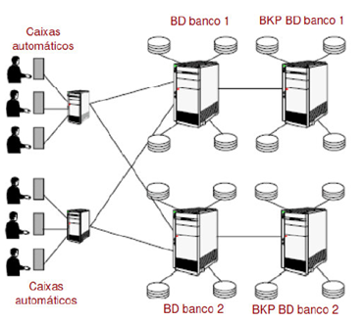
Sistemas Distribuídos
Os SIDs possuem grande tolerância a falhas, ou seja, grande capacidade do sistema sobreviver a falhas em algum dos seus elementos.

Slide 15
Sistemas Distribuídos
Os SIDs possuem grande tolerância a falhas, ou seja, grande capacidade do sistema sobreviver a falhas em algum dos seus elementos.
Infraestrutura de rede

Slide 16
Sistemas Distribuídos
Os SIDs possuem grande tolerância a falhas, ou seja, grande capacidade do sistema sobreviver a falhas em algum dos seus elementos.
Infraestrutura de rede

Slide 17
Sistemas Distribuídos
Os SIDs possuem grande tolerância a falhas, ou seja, grande capacidade do sistema sobreviver a falhas em algum dos seus elementos.
Servidores do banco de dados

Slide 18
Sistemas Distribuídos
Os SIDs possuem grande tolerância a falhas, ou seja, grande capacidade do sistema sobreviver a falhas em algum dos seus elementos.
Backup de servidores do banco de dados

Slide 19



Sistemas Distribuídos
A transparência é o atributo que esconde de usuários/aplicativos detalhes de funcionamento do sistema distribuído, de tal forma que exista a impressão de se tratar de um sistema centralizado.

Slide 20
Sistemas Distribuídos
A concorrência é característica dos SIDs, pelo compartilhamento de recursos (Hw/Sw) com uma melhor utilização da carga de processamento entre todas as máquinas.

Slide 21

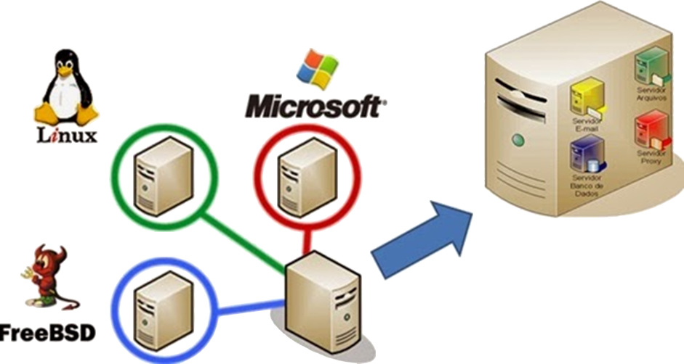
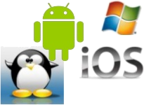
Sistemas Distribuídos
A heterogeneidade significa a diversidade de elementos computacionais. Plataforma de Hw, sistema operacional, rede, linguagens de programação, conjuntos de protocolos para diferentes redes...

Slide 22
Sistemas Distribuídos
A escalabilidade é a facilidade de inclusão de novos componentes em um sistema sem acarretar problemas.

Slide 23

Sistemas Distribuídos
A tolerância a falhas é a capacidade de um sistema computacional resolver problemas de Hw ou de Sw sem a intervenção humana e sem a percepção de quem está utilizando.

Slide 24
Sistemas Distribuídos
Centralizado | Distribuido
Controle central | Autonomia
Consistência global | Consistência fraca
Execução sequencial | Execução concorrente
Vulnerabilidades | Tolerência a falhas
Informação local | Informação remota
Localização fixa | Migração
Homogeneidade | Heterogeneidade
Custo alto | Boa relação custo x benefício
Acesso direto | Transparência
Rigidez na expansão | Escalabilidade

Slide 25
Conclusão
Vimos os conceitos sobre os sistemas centralizados e distribuídos;
Fomos apresentados aos modelos de sistemas centralizados;
Vimos as principais características dos sistemas distribuídos;
Comparamos os sistemas centralizados e os distribuídos.

Slide 26
Atividades
Verificar o conteúdo disponível no site, principalmente até a página 14 da apostila.

Slide 27
Referências
VARAJÃO, F. F.. Sistemas Distribuidos. FIC – Faculdades Integradas Campograndenses. Rio de Janeiro, 2016. (Apostila)

